Slide 1
多功能智慧喇叭
多喝水沒事
基於 ESP32、重量感測與 Android
之智慧水杯墊
組長：06－鄭立強
組員：17－黃宣蓉
組員: 莊宏隆(6), 羅伊庭(3), 邱佩儀(10)
指導老師:葉呈祥老師、高秀娟老師
ESP32-S UNO × HX711 × MQTT × BLE × Wi‑Fi
1
Notes:
[Sources]
使用者提供之專題資料
https://docs.espressif.com/projects/arduino-esp32/

Slide 2
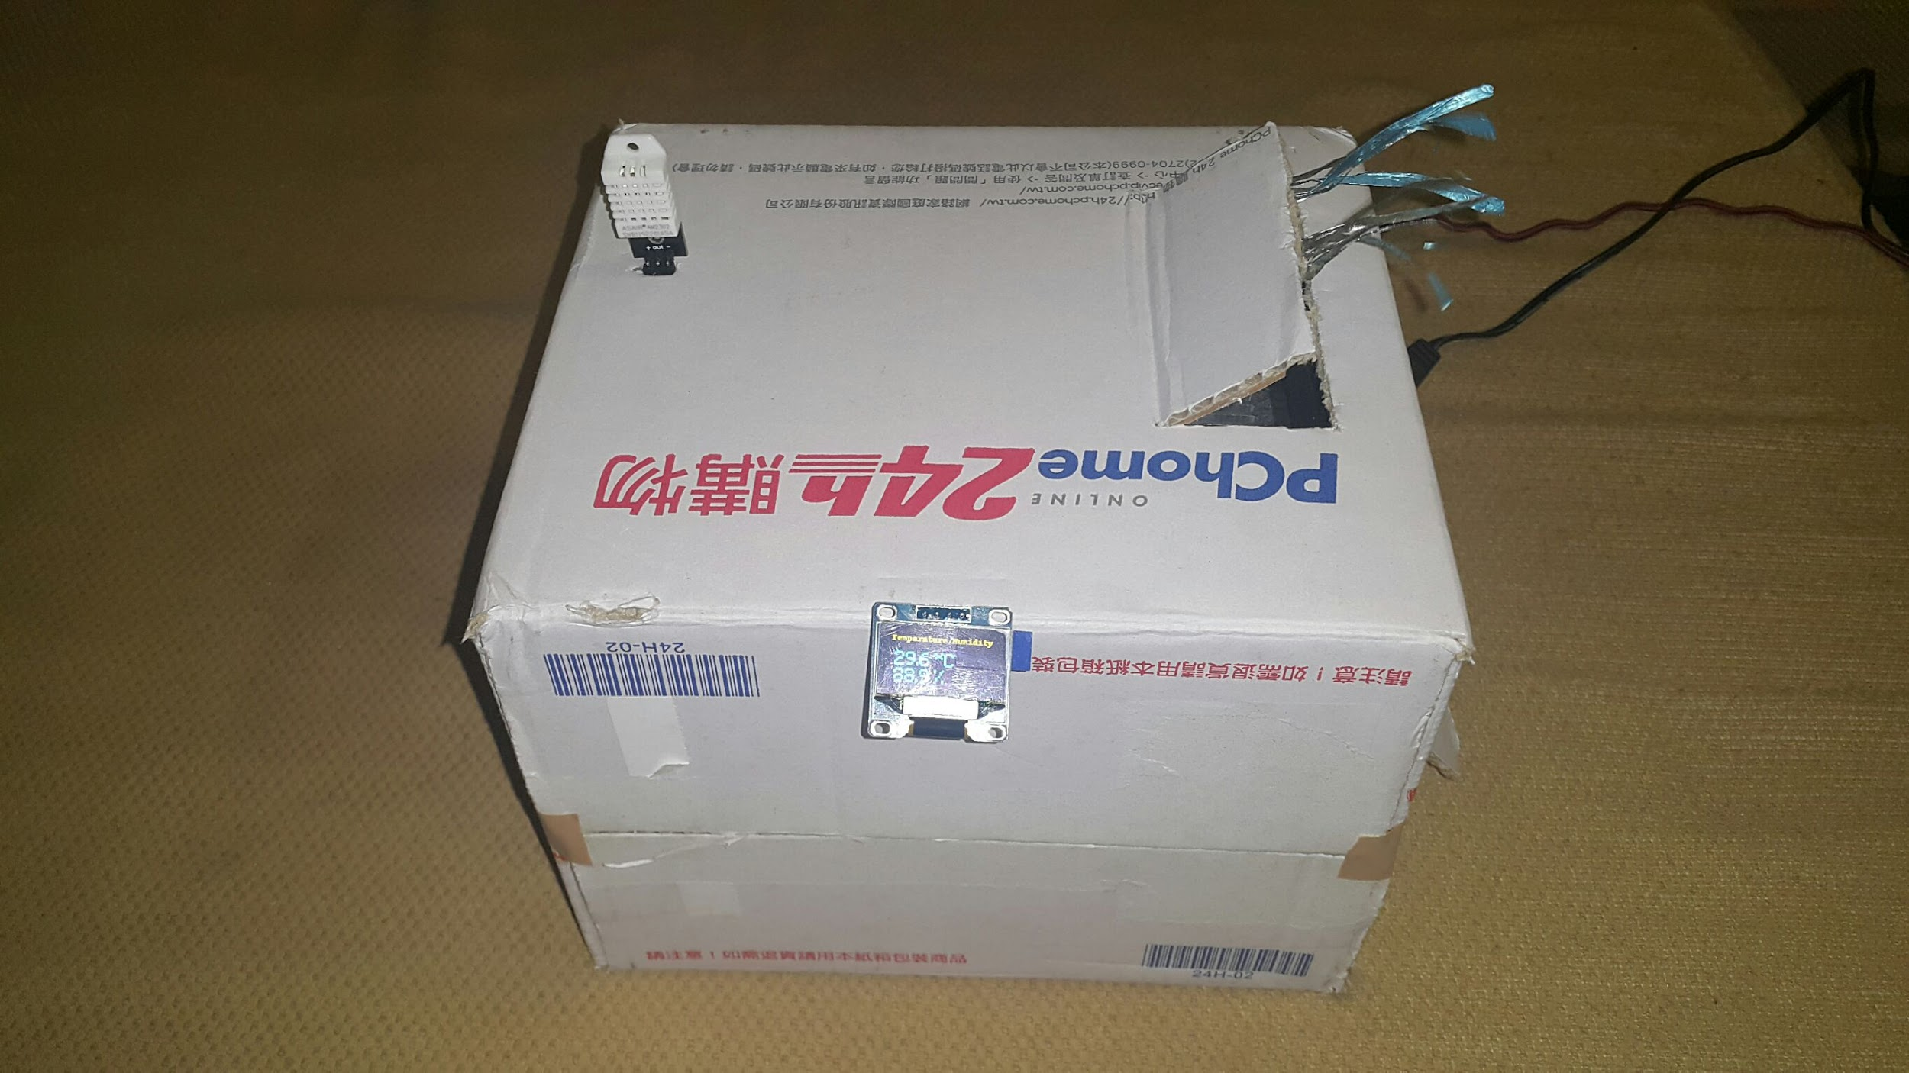
人不在家中，也可即時操控家電
智慧水杯墊把飲水行為轉成可追蹤資料
專題提要
• 荷重元量測杯子重量變化
• HX711 放大訊號並完成 24-bit A/D 轉換
• ESP32-S UNO 判斷拿起、放回與飲水量
• BLE 用於裝置綁定與 Wi‑Fi 配網
• Wi‑Fi 連接 MQTT Broker，同步 Android／Web
• 自動模式日常紀錄；手動模式校正與故障檢查
核心成果
多功能智慧喇叭結合雲端資料庫
以MQTT作為主要的通訊架構
透過網頁或手機介面查看溫濕度資訊
雲端操控除濕機、音樂播放開關
友善介面
即時顯示
遠端同步
保留測試模式
2
Notes:
[Sources]
https://cdn.sparkfun.com/datasheets/Sensors/ForceFlex/hx711_english.pdf
https://mqtt.org/

Slide 3
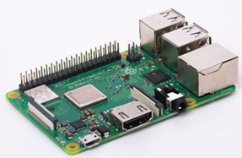

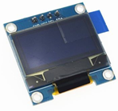

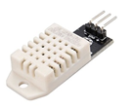



所需材料
所需材料與開發平台
材料需求 | 數量 | 說明
 | 1 | Raspberry Pi 3 Model B+
 | 1 | 0.96寸 OLED顯示幕模組 12864 藍黃 直排針
 | 1 | HT"溫溼度感測模組 HT22
( 代替) | 1 | 除濕機
材料需求 | 數量 | 說明
 | 1 | Android手機
 | 1 | CloudMQTT
 | 1 | virtual machine (WebServer) (安裝Raspbian Buster with desktop)
材料需求
數量
說明
荷重元 Load Cell
1
量測杯子與水的重量
HX711 模組
1
24-bit ADC＋可程式增益放大器
ESP32-S UNO
1
控制、計算、BLE、Wi‑Fi、MQTT
Android 手機
1
裝置綁定、配網、顯示與紀錄
Wi‑Fi 路由器／AP
1
使用 2.4 GHz 頻段
MQTT Broker
1
發布／訂閱訊息交換中心
Web 前端
1
跨平台檢視與除錯
USB 電源／外殼
1 組
供電與水杯墊機構
3
Notes:
[Sources]
https://cdn.sparkfun.com/datasheets/Sensors/ForceFlex/hx711_english.pdf
https://www.bluetooth.com/

Slide 4
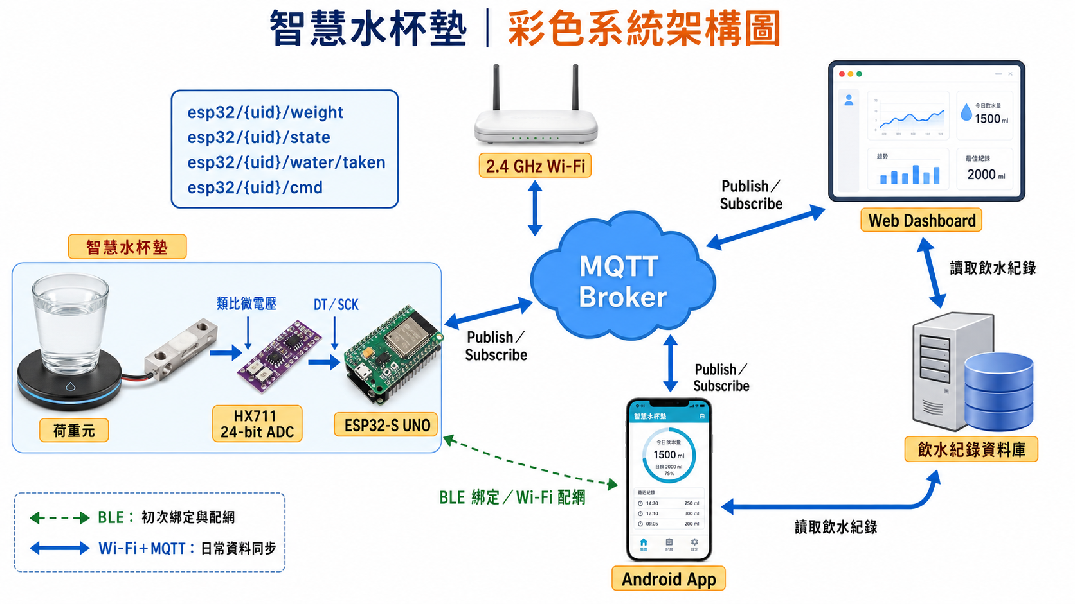
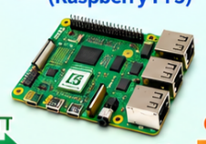
Render.com服務
Sub:esp32/recode
有
Django+PostgreSQL
Notes:
[Sources]
使用者提供之白板架構草圖
https://mqtt.org/
https://developer.android.com/develop/connectivity/bluetooth/ble/ble-overview

Slide 5
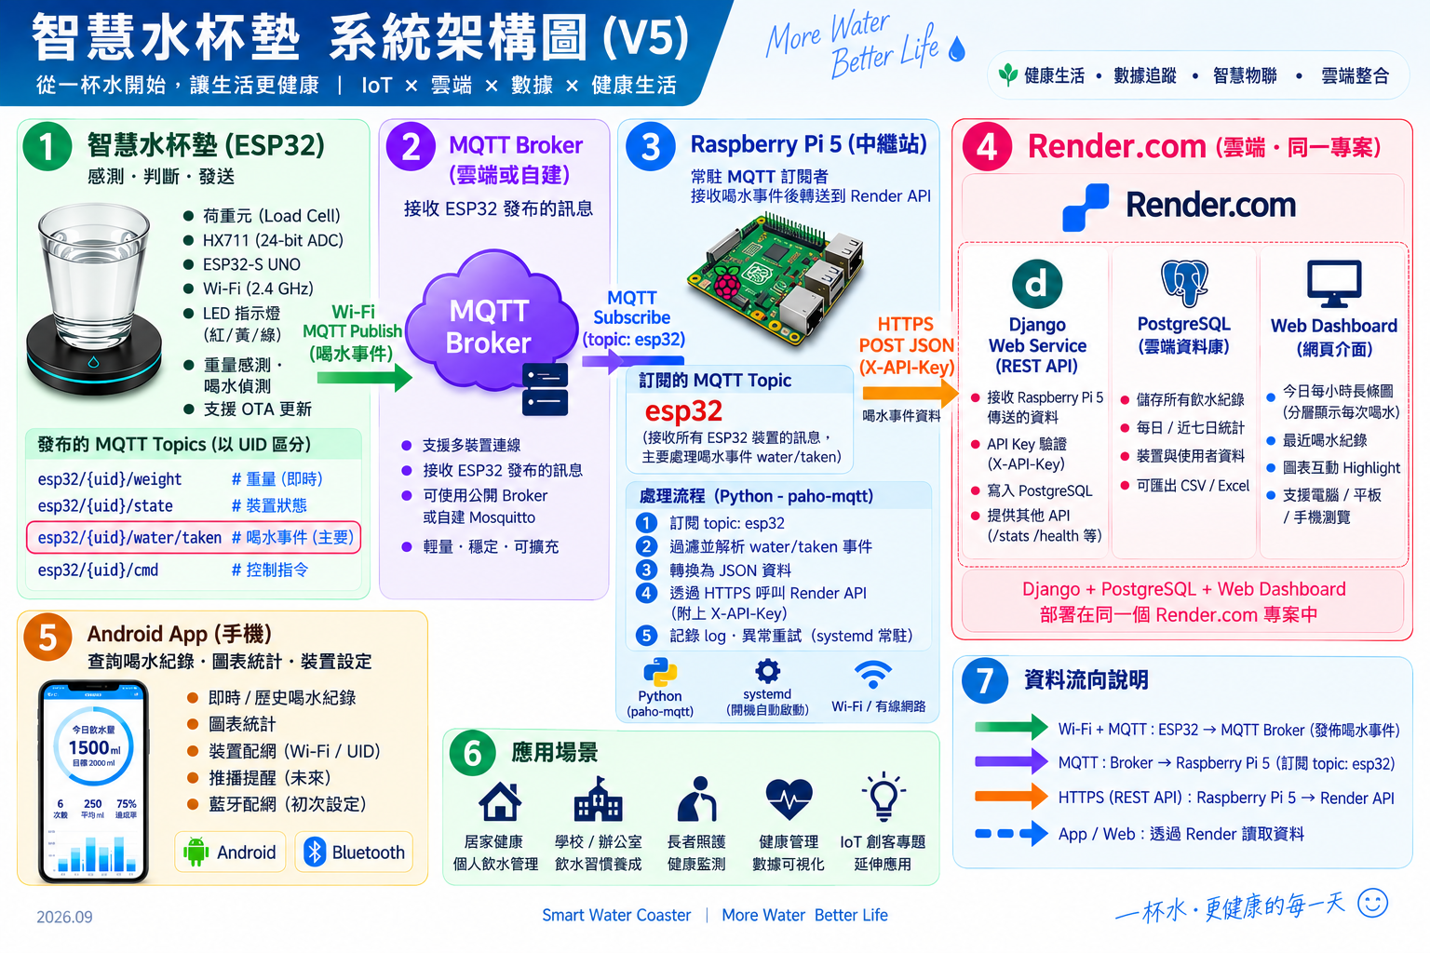
Notes:
[Sources]
使用者提供之白板架構草圖
https://mqtt.org/
https://developer.android.com/develop/connectivity/bluetooth/ble/ble-overview

Slide 6

硬體架構｜HX711 是 ADC，荷重元才是感測器
水杯＋荷重元
重量 → 類比訊號
HX711
24-bit ADC＋PGA
ESP32-S UNO
濾波＋狀態機
BLE／Wi‑Fi
傳送 App／Broker
微電壓
DT／SCK
資料
量測鏈：荷重元輸出微小差動電壓 → HX711 放大與數位化 → ESP32 計算克數與飲水量
5
Notes:
[Sources]
https://cdn.sparkfun.com/datasheets/Sensors/ForceFlex/hx711_english.pdf

Slide 7
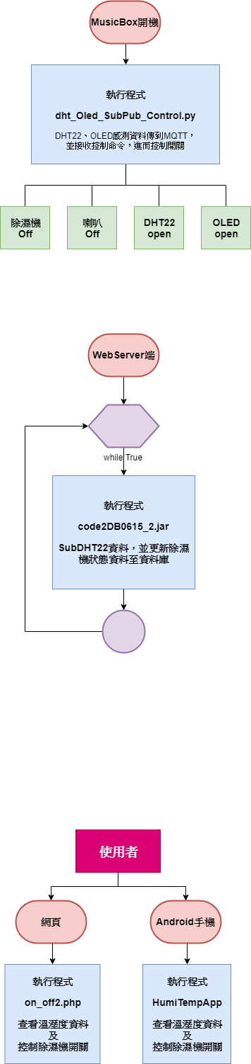
主要流程圖
主要流程圖｜原生自動判別與手動測試並存
自動模式（只有 HX711）
手動模式（HTML 測試）
1. 杯子重量穩定
1. TARE 歸零
2. 自動建立基準
2. START 記錄起始重量
3. 判斷拿起／飲用
3. 拿起飲用並放回
4. 判斷放回並穩定
4. END 記錄結束重量
5. 計算飲水量＋MQTT
5. CALC_WATER 計算
6
Notes:
[Sources]
本專案依實際 HTML 與 ESP32 韌體整理
https://github.com/bogde/HX711

Slide 8
使用流程｜平常自動記錄，測試時逐步操作
自動模式
手動測試模式
1. 放上水杯並等待穩定
1. 按 TARE 歸零
2. 系統建立重量基準
2. 按 START 記錄起始重量
3. 拿起水杯開始飲用
3. 拿起飲用再放回
4. 放回並等待重量穩定
4. 等待穩定後按 END
5. 自動計算與上傳紀錄
5. App 執行 CALC_WATER
用途：日常無感紀錄
用途：校正、驗證與故障備援
7
Notes:
[Sources]
使用者提供之 HTML 與功能流程

Slide 9
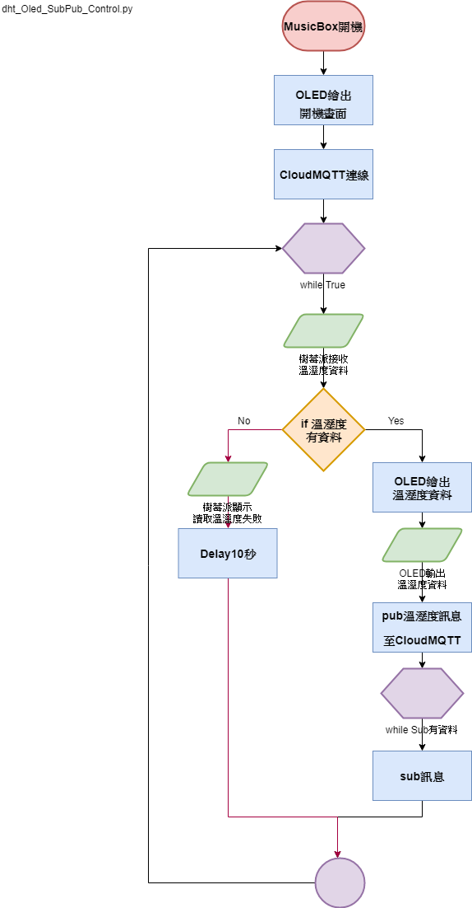
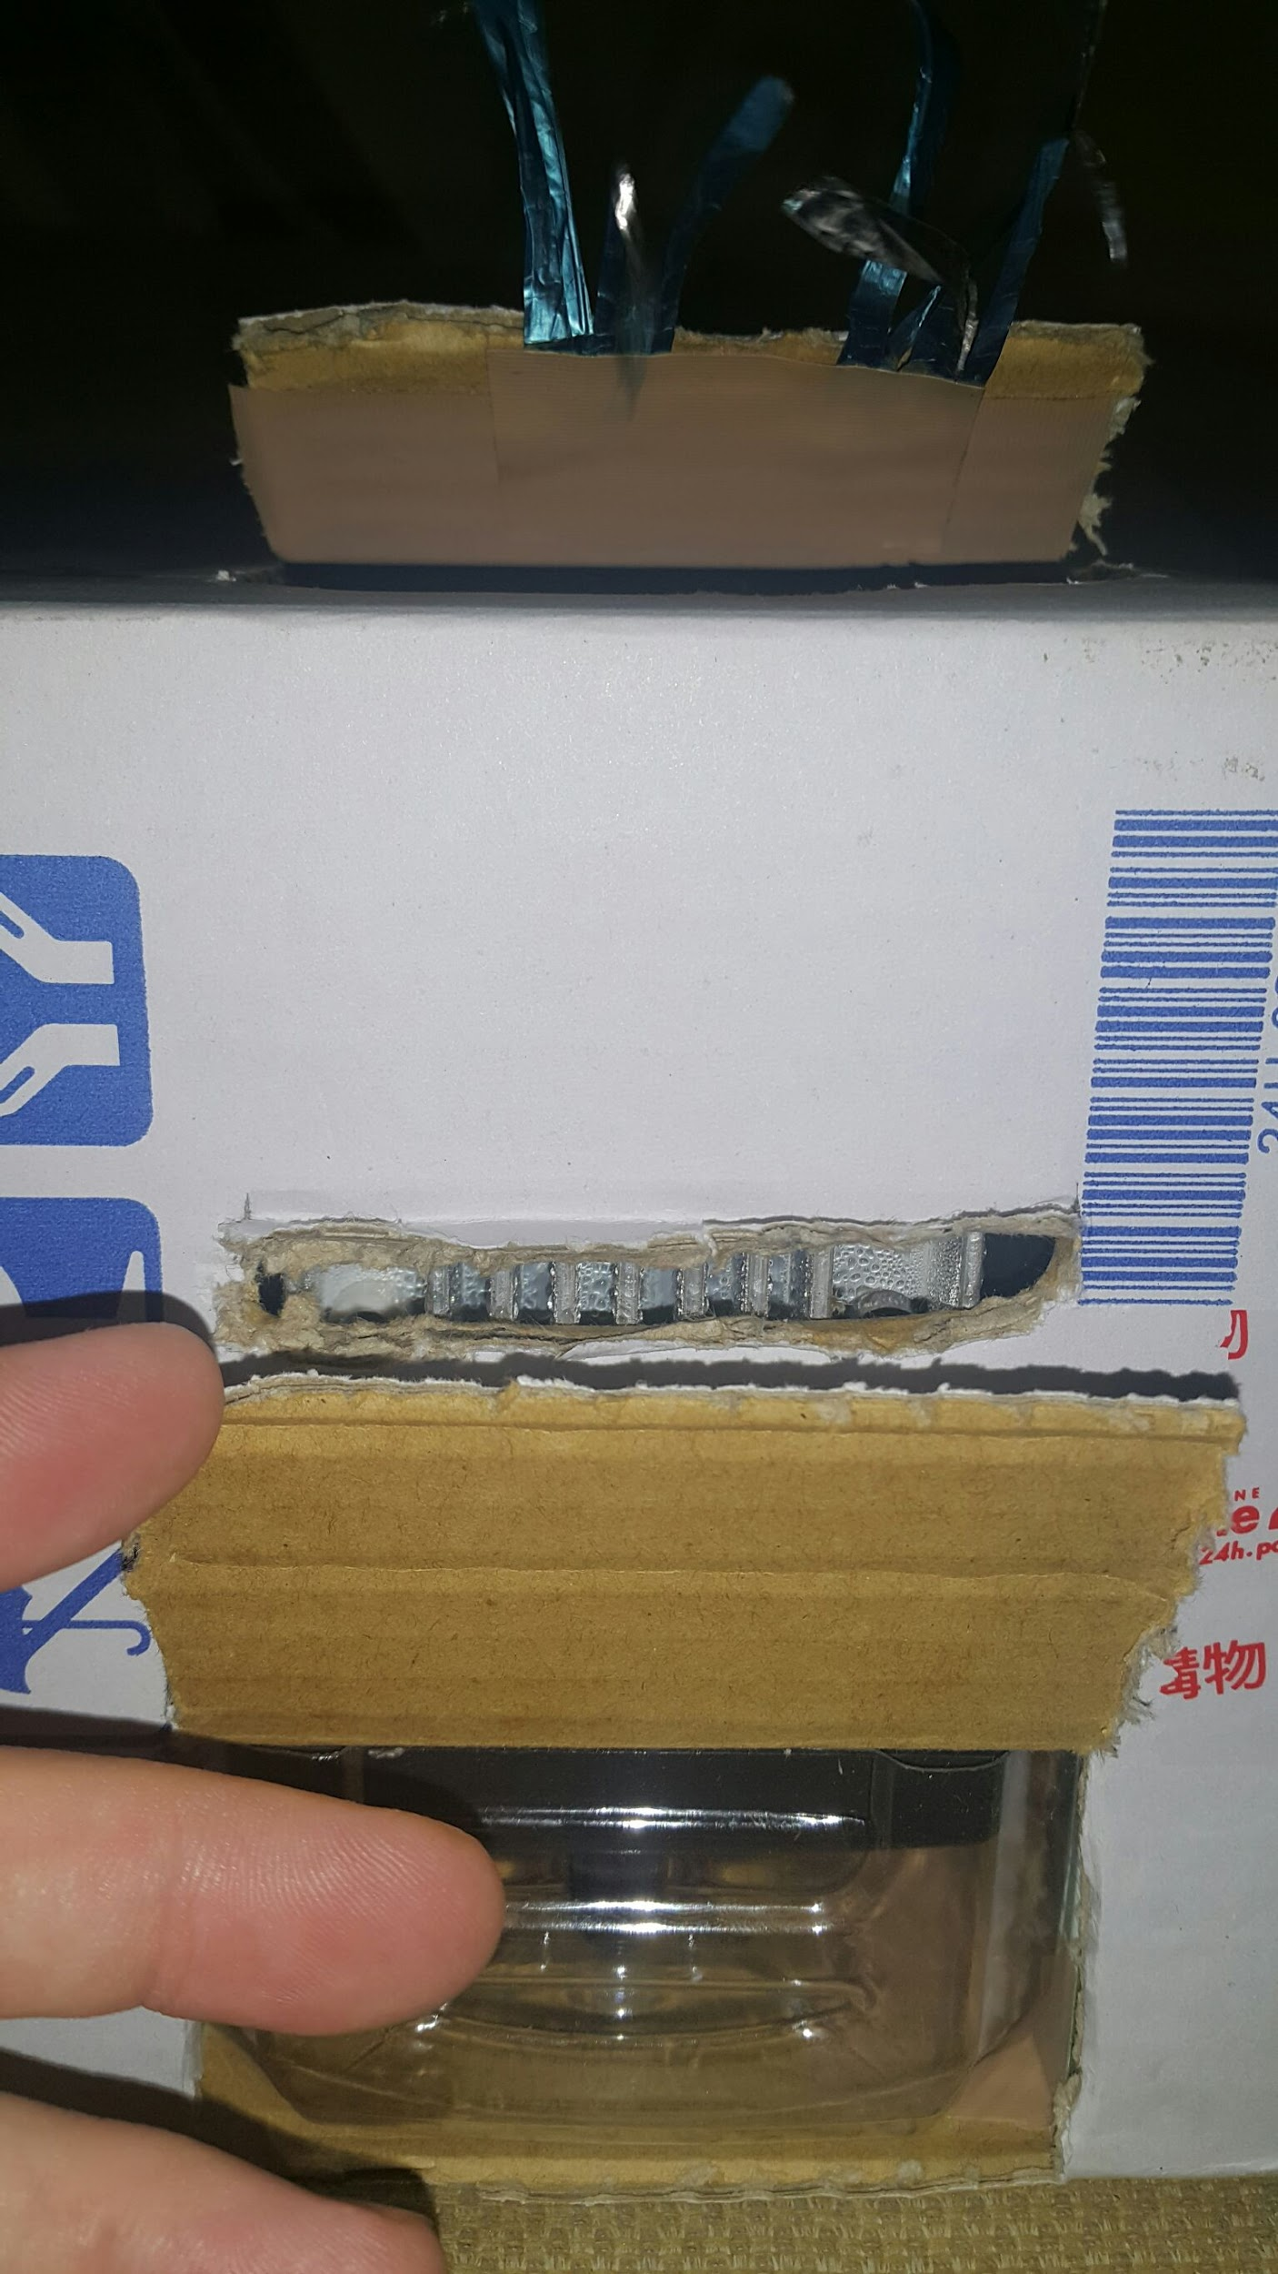
MusicBox
水杯墊裝置端｜ESP32 韌體負責完整判斷
HX711 取樣
固定週期讀取重量原始值
濾波與穩定
移動平均／容許誤差／穩定時間
溫濕感測器
狀態機
IDLE → CUP_ON → PICKED_UP → RETURNED
飲水計算
startWeight − endWeight；過小變化不記錄
散熱口
冷凝器
NVS 設定
保存 Wi‑Fi、UID 與校正係數
連線管理
BLE 配網；Wi‑Fi／MQTT 自動重連
OLED
儲水槽
8
Notes:
[Sources]
https://docs.espressif.com/projects/arduino-esp32/
https://docs.espressif.com/projects/arduino-esp32/en/latest/api/preferences.html

Slide 10
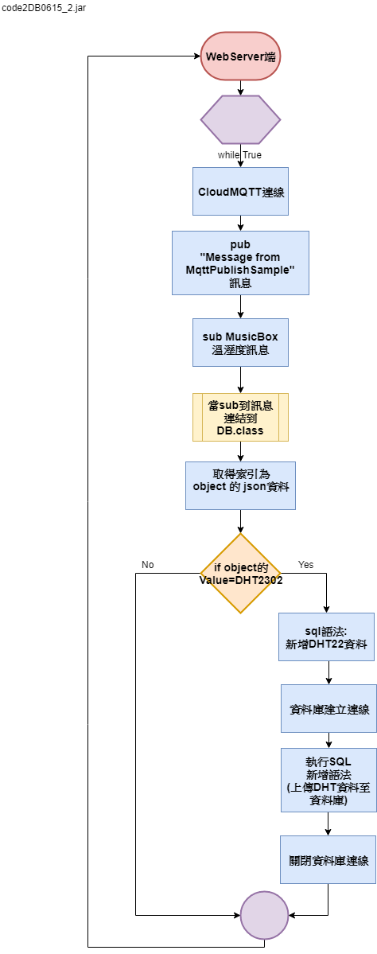
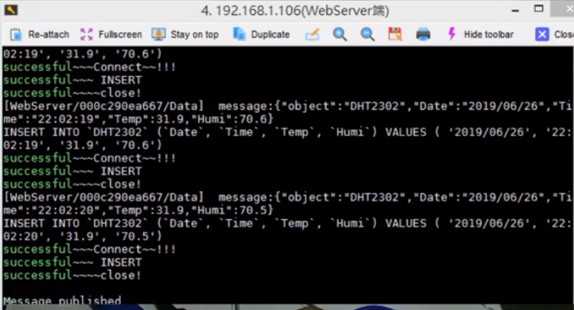
WebServer端
MQTT Broker｜集中轉送裝置、App 與 Web 訊息
Android App
MQTT Client
MQTT Broker
認證、Topic、QoS
Topic
ESP32-S UNO
Publisher／Subscriber
Publish／Subscribe
Topic
Web Dashboard
WebSocket／HTTP
Topic 範例
esp32/{uid}/weight
esp32/{uid}/state
esp32/{uid}/water/taken
esp32/{uid}/cmd
9
Notes:
[Sources]
https://docs.oasis-open.org/mqtt/mqtt/v5.0/mqtt-v5.0.html

Slide 11
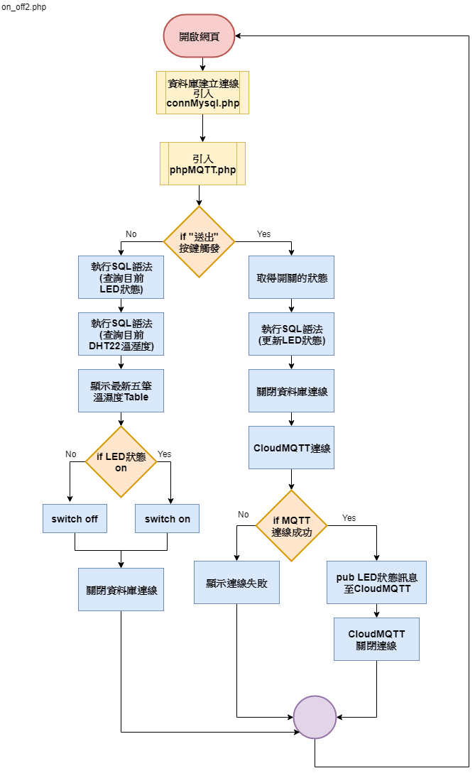
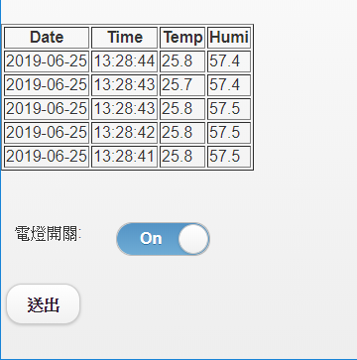
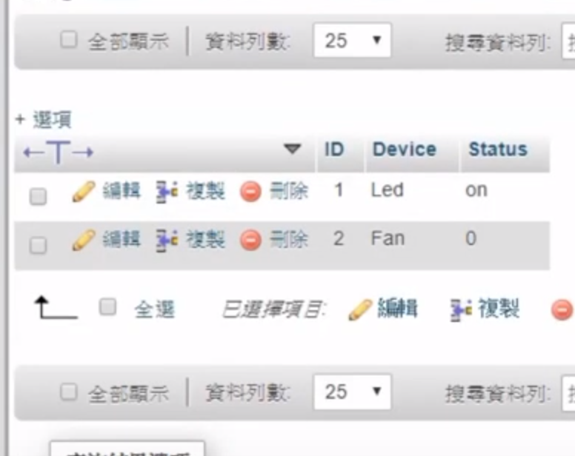
網頁
Web 端｜跨平台查看與工程測試介面
即時資料
目前重量、連線狀態、自動模式狀態
手動測試
TARE、START、END、CALC_WATER
歷史紀錄
日期、時間、單次飲水量與每日累積
裝置設定
UID、MQTT 連線與除錯訊息
技術實作
HTML／CSS／JavaScript；MQTT WebSocket 或 HTTP API
10
Notes:
[Sources]
https://developer.mozilla.org/docs/Web/HTTP/Guides/Overview
https://mqtt.org/

Slide 12
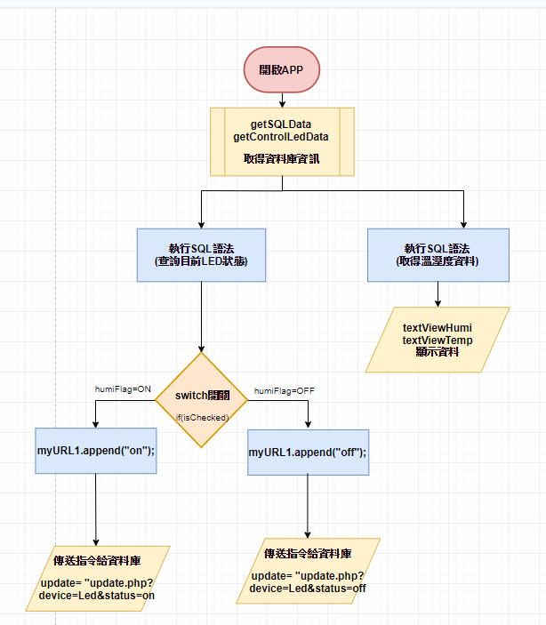
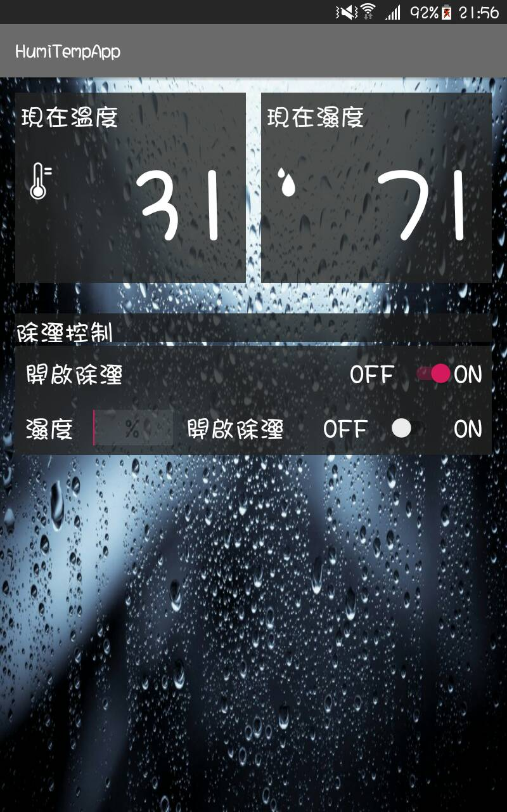
手機APP
Android App｜BLE 綁定後以 Wi‑Fi／MQTT 日常同步
1. App 掃描 ESP32 BLE
2. 選擇裝置並交換 UID
BLE 近端設定
3. 讀取 2.4 GHz SSID
4. 透過 GATT 傳送 SSID／密碼
Wi‑Fi／MQTT 日常連線
5. ESP32 寫入 NVS 並連 Wi‑Fi
6. 連接 MQTT Broker
7. App 改用 MQTT 顯示資料
11
Notes:
[Sources]
https://developer.android.com/develop/connectivity/bluetooth/ble/ble-overview
https://docs.espressif.com/projects/esp-idf/en/stable/esp32/api-reference/provisioning/wifi_provisioning.html

Slide 13
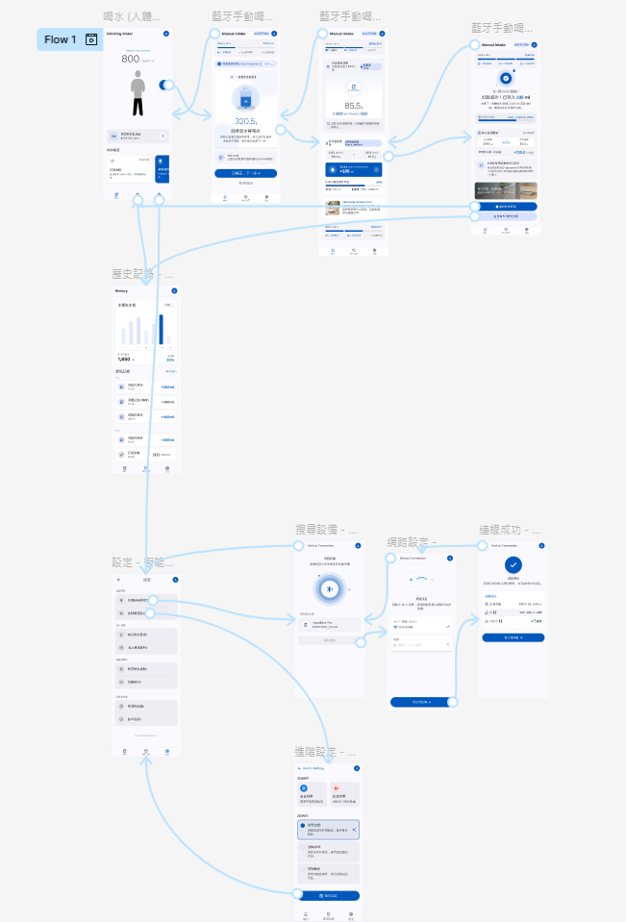
UI／UX FLOW
Notes:
[Sources]
https://stitch.withgoogle.com/preview/7871356781278936772?node-id=61a973ebf567437aaab41de1e43c8d2a

Slide 14
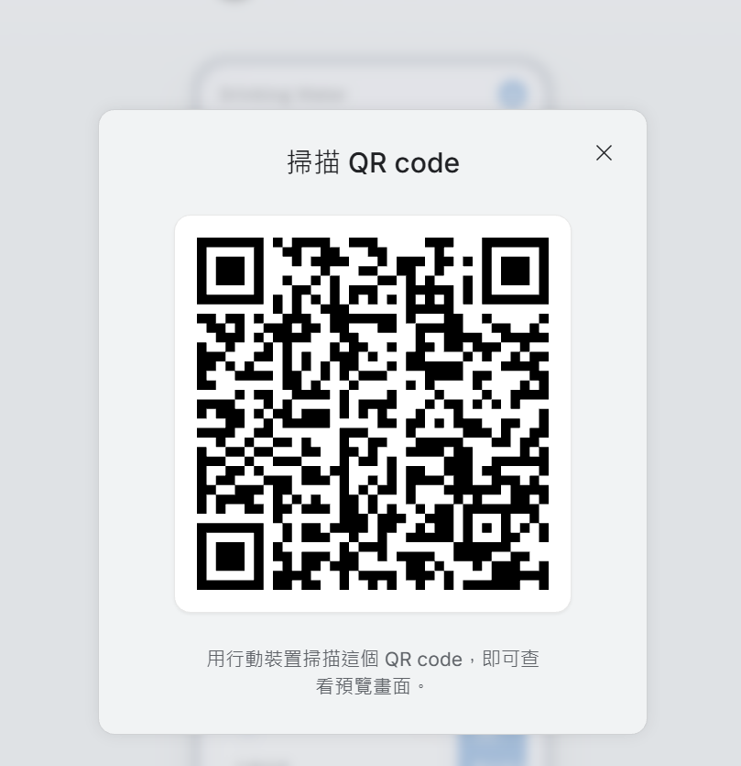
UI／UX Prototype｜智慧水杯墊互動原型
App 使用流程
1 首頁與每日飲水進度
2 BLE 掃描與裝置綁定
3 選擇 2.4 GHz Wi-Fi 並完成配網
4 即時重量與飲水狀態
5 飲水紀錄、趨勢與個人設定
開啟 Google Stitch UI／UX Prototype
https://stitch.withgoogle.com/preview/7871356781278936772?node-id=61a973ebf567437aaab41de1e43c8d2a
手機掃描左側 QR Code，即可操作互動原型(需登入GOOGLE服務)
Notes:
[Sources]
https://stitch.withgoogle.com/preview/7871356781278936772?node-id=61a973ebf567437aaab41de1e43c8d2a

Slide 15
實驗結果
實驗結果與驗證項目
驗證項目
目前狀態
驗證方式
重量校正
已完成流程
以已知砝碼求校正係數，確認正負方向
MusicBox溫溼度資料顯示在OLED顯示器
透過MQTT發送溫溼度資料至資料庫
網頁、手機APP連上Server資料庫取得最新數據
網頁透過MQTT傳遞訊息來控制除濕機的開關
APP透過switch可改變資料庫on/off的狀態
開啟音箱播放音樂。
穩定判斷
已完成流程
重量連續落在容許誤差內才進入下一狀態
自動飲水量
待實測填值
驗證不同飲水量與重複放回的誤差
BLE 配網
已完成流程
掃描、綁定、傳送 2.4 GHz SSID／密碼
MQTT 同步
已完成流程
確認 App／Web 接收狀態與飲水紀錄
長時間穩定性
待實測填值
斷線重連、斷電保存與連續運轉測試
13
Notes:
[Sources]
使用者提供之目前專題進度

Slide 16
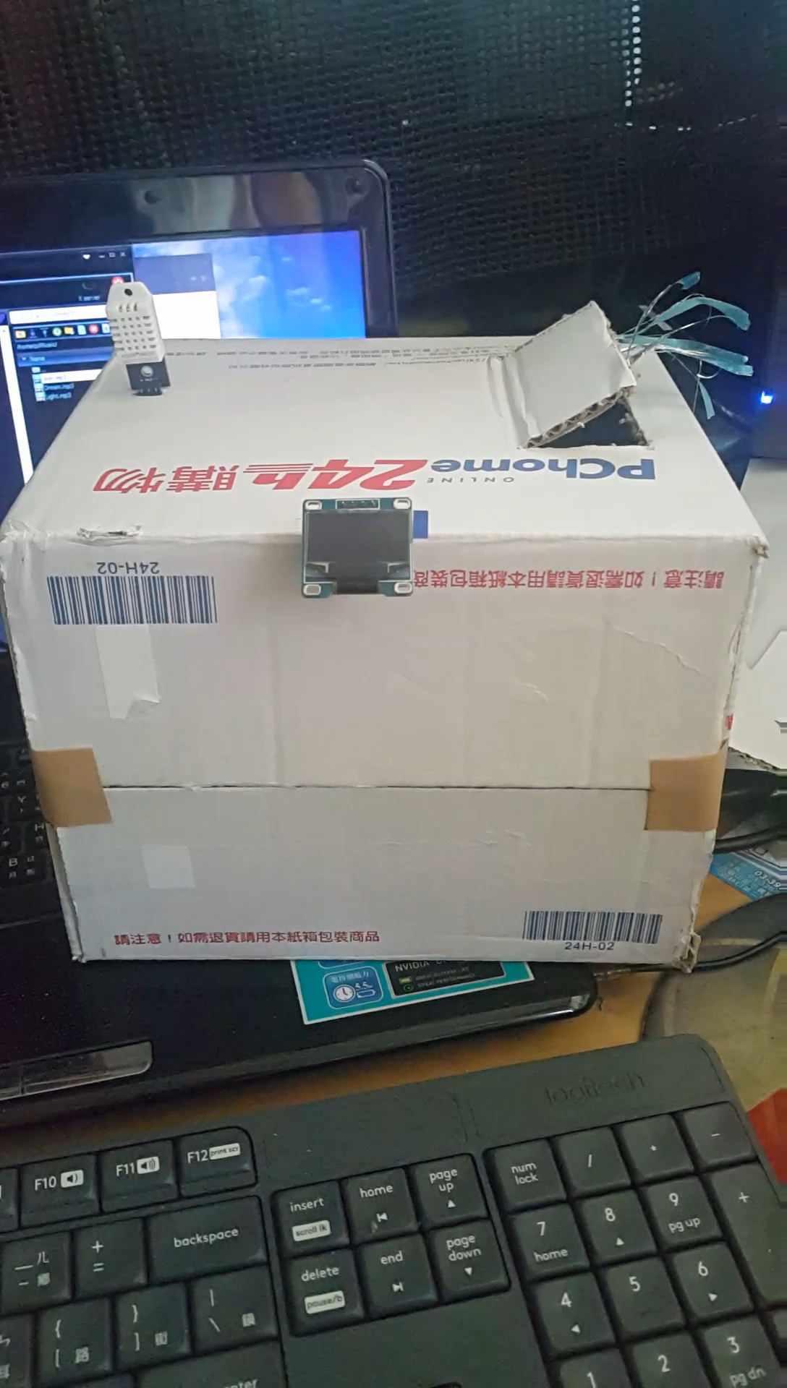
技術選型｜每一層選擇最合適的工具
層級
選用技術
選用原因
感測
荷重元＋HX711
微小重量訊號、24-bit ADC
控制
ESP32-S UNO
整合 Wi‑Fi、BLE、GPIO 與運算
韌體
Arduino IDE
函式庫完整，快速驗證硬體
開發
VS Code
管理 Web、Android、Git 與文件
近端
BLE
裝置綁定與 Wi‑Fi 配網
遠端
2.4 GHz Wi‑Fi＋MQTT
長時間連線、發布／訂閱、多端同步
應用
Android＋Web
行動通知與跨平台檢視
14
Notes:
[Sources]
https://www.arduino.cc/en/software
https://code.visualstudio.com/
https://mqtt.org/
https://www.bluetooth.com/

Slide 17
未來方向
未來方向｜從可用原型走向可靠產品
機構整合
防潑水外殼、荷重元受力位置、線材固定
量測品質
多杯型校正、溫漂補償、誤差與重複性報告
讓資料庫與MusicBox的除濕機狀態一致。
當MusicBox斷電時，透過MQTT發送「除溼機off」給WebServer。
App 利用MQTT傳送指令控制除濕機開關。
介面增加自訂濕度數值功能，使除濕機可自動開關
App 新增音樂播放界面操控MusicBox。
限定WebServer端各個資料表的筆數
增加聯網設備，讓聯網設備能自動通訊，並達到自動控制的效果
建議MQTTserver與Webserver分開建置
MusicBox新增語音功能
App 體驗
每日目標、提醒、歷史趨勢與多裝置管理
系統安全
MQTT 帳密、TLS、權限與敏感資料保護
可靠度
斷線重連、離線緩存、斷電恢復與 Watchdog
功能擴充
選配 HC-SR04 或其他存在感測器，但不影響標準版
15
Notes:
[Sources]
https://docs.espressif.com/projects/esp-idf/en/stable/esp32/api-guides/wifi-security.html
https://docs.oasis-open.org/mqtt/mqtt/v5.0/mqtt-v5.0.html

Slide 18
Thank you for your attention.
多喝水沒事
一個水杯墊，完成量測、判斷、同步與紀錄
Demo：放上水杯 → 拿起飲用 → 放回 → App／Web 顯示本次飲水量
ESP32-S UNO × HX711 × BLE × Wi‑Fi × MQTT × Android × Web
Thank you for your attention.
16
Notes:
[Sources]
使用者提供之專題規格

Slide 19
Thank you for your attention.
同學評測
Thank you for your attention.
16
Notes:
[Sources]
使用者提供之專題規格

Slide 20
Thank you for your attention.
老師建議
Thank you for your attention.
16
Notes:
[Sources]
使用者提供之專題規格

